Slide 1
小组成员
潘笑天 31501122
杨嘉诚 31501309
倪晨攀 31501121

Slide 2
7.2软件测试基础
7.3单元测试
7.4集成测试
7.5确认测试

Slide 3
测试基础
软件测试的目标与原则
1.应尽早和不断地进行软件“测试”，即将这种“测试”贯穿于软件开发的各个阶段，坚持各个阶段的技术评审，以便尽早地发现和预防错误。
②测试用例中，不仅要选择合理的输入数据，还要选择不合理的输入数据。
③在开发各阶段应事先分别制定出相应的测试计划，在测试开始后应严格执行，防止随意性。
④对发现错误较多的程序模块，应进行重点测试。
⑤避免程序员测试自己的程序。
⑥用穷举测试是不现实的，一般通过设计测试用例，充分覆盖所有条件或所有语句即可。
⑦长期妥善保存测试计划、测试用例、出错统计和有关的分析报告。

Slide 4
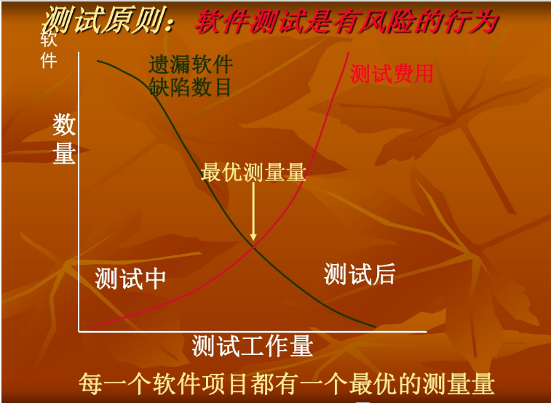
测试基础
软件测试的目标与原则
在测试阶段测试人员努力设计出一系列测试方案，目的却是为了“破坏”已经建造好的软件系统—竭力证明程序中有错误不能按照预定要求正确工作。
暴露问题并不是软件测试的最终目的，发现问题是为了解决问题，测试阶段的根本目标是尽可能多地发现并排除软件中潜藏的错误，最终把一个高质量的软件系统交给用户使用。

Slide 5
测试基础
测试方法
黑盒测试法：
1.不考虑程序的内部结构和处理过程。
2.在程序接口进行的测试。
3.也称为功能测试。
白盒测试法：
1.测试者知道程序的结构和处理方法。
2.也称为结构测试。

Slide 6
测试基础
软件测试基础
1.模块测试
2.子系统测试
3.系统测试
4.验收测试
5.平行运行

Slide 7
测试基础
软件测试基础
1.模块测试
在设计得好的软件系统中，每个模块完成一个清晰定义的子功能，而且这个子功能和同级其他模块的功能之间没有相互依赖的关系。因此，有可能把每个模块作为一个单独的实体来测试，而且通常比较容易设计检验模块正确性的测试方案。
模块测试的目的是保证每个模块作为一个单元能正确允许，所以模块测试通常又称为单元测试。在这个测试步骤中发现的往往是编码和详细设计的错误。

Slide 8
测试基础
软件测试基础
2.子系统测试
子系统测试是把经过单元测试的模块放在一起形成一个子系统来测试。模块相互间的协调和通信是这个测试过程中的主要问题，因此，这个步骤着重测试模块的接口。
3.系统测试
系统测试是把经过测试的子系统装配成一个完整的系统来测试。在这个过程中不仅应该发现设计和编码的错误，还应该验证系统确实能提供需求说明书中指定的功能，而且系统的动态特性也符合预定要求。在这个测试步骤中发现的往往是软件设计中的错误，也可能发现需求说明中的错误。
子系统测试和系统测试，都兼有检测和组装两重含义，通常称为集成测试。

Slide 9
测试基础
软件测试基础
4.验收测试
验收测试把软件系统作为单一的实体进行测试，测试内容与系统测试基本类似，但是它是在用户积极参与下进行的，而且可能主要使用实际数据(系统将来要处理的信息)进行测试。
验收测试的目的是验证系统确实能够满足用户的需要，在这个测试步骤中发现的往往是系统需求说明书中的错误。验收测试也称为确认测试。

Slide 10
测试基础
软件测试基础
5.平行运行
所谓平行运行就是同时运行新开发出来的系统和将被它取代的旧系统，以便比较新旧两个系统的处理结果。这样做的具体目的有如下几点。
(1)可以在准生产环境中运行新系统而又不冒风险。
(2)用户能有一段熟悉新系统的时间。
(3)可以验证用户指南和使用手册之类的文档。
(4)能够以准生产模式对新系统进行全负荷测试，可以用测试结果验证性能指标。

Slide 11
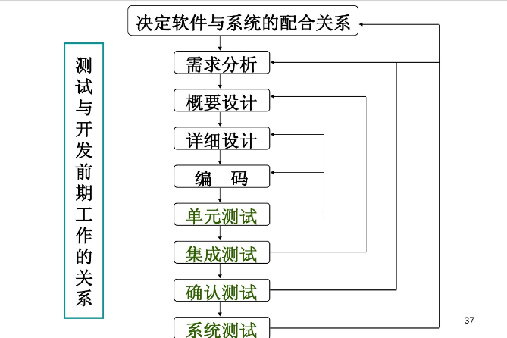
测试基础
测试步骤

Slide 12
测试基础
7.3 单元测试
单元测试集中检测软件设计的最小单元——模块。
单元测试和编码属于软件过程的同一个阶段。
在源程序代码通过编译程序的语法检查后，可以用详细设计描述作指南，对重要的执行通路进行测试，以便发现模块内部的错误。
可以应用人工测试和计算机测试这样两种不同类型的测试方法，完成单元测试工作。
单元测试主要使用白盒测试技术，而且对多个模块的测试可以并行地进行。

Slide 13
测试基础
7.3 单元测试
单元测试集中检测软件设计的最小单元——模块。
单元测试和编码属于软件过程的同一个阶段。
在源程序代码通过编译程序的语法检查后，可以用详细设计描述作指南，对重要的执行通路进行测试，以便发现模块内部的错误。
可以应用人工测试和计算机测试这样两种不同类型的测试方法，完成单元测试工作。
单元测试主要使用白盒测试技术，而且对多个模块的测试可以并行地进行。

Slide 14
测试基础
7.3 单元测试
单元测试集中检测软件设计的最小单元——模块。
单元测试和编码属于软件过程的同一个阶段。
在源程序代码通过编译程序的语法检查后，可以用详细设计描述作指南，对重要的执行通路进行测试，以便发现模块内部的错误。
可以应用人工测试和计算机测试这样两种不同类型的测试方法，完成单元测试工作。
单元测试主要使用白盒测试技术，而且对多个模块的测试可以并行地进行。

Slide 15
测试基础
7.3 单元测试
单元测试集中检测软件设计的最小单元——模块。
单元测试和编码属于软件过程的同一个阶段。
在源程序代码通过编译程序的语法检查后，可以用详细设计描述作指南，对重要的执行通路进行测试，以便发现模块内部的错误。
可以应用人工测试和计算机测试这样两种不同类型的测试方法，完成单元测试工作。
单元测试主要使用白盒测试技术，而且对多个模块的测试可以并行地进行。

Slide 16
单元测试
7.3 单元测试
单元测试集中检测软件设计的最小单元——模块。
单元测试和编码属于软件过程的同一个阶段。
在源程序代码通过编译程序的语法检查后，可以用详细设计描述作指南，对重要的执行通路进行测试，以便发现模块内部的错误。
可以应用人工测试和计算机测试这样两种不同类型的测试方法，完成单元测试工作。
单元测试主要使用白盒测试技术，而且对多个模块的测试可以并行地进行。

Slide 17
7.3 单元测试
单元测试
7.3.1.测试重点
在单元测试期间着重从以下5个方面对模块进行测试。
1.模块接口
对模块接口进行测试时主要检查以下几个方面：
参数的数目、次序、属性或单位系统与变元是否一致；
是否修改了只作输入用的变元；
全局变量的定义和用法在各个模块中是否一致。
Notes:
1、首先应该对通过模块接口的数据流进行测试，如果数据不能正确地进出，所有其他测试都是不切实际的。

Slide 18
7.3 单元测试
单元测试
2.局部数据结构
对于模块来说，局部数据结构是常见的错误来源。应该仔细设计测试方案，以便发现局部数据说明、初始化、默认值等方面的错误。
3.重要的执行通路
由于通常不可能进行穷尽测试，因此，在单元测试期间选择最有代表性、最可能发现错误的执行通路进行测试是十分关键的。应该设计测试方案用来发现由于错误的计算、不正确的比较或不适当的控制流而造成的错误。

Slide 19
7.3 单元测试
单元测试
4.出错处理通路
好的设计应该能预见出现错误的条件，并且设置适当的处理错误的通路。不仅应该在程序中包含出错处理通路，而且应该认真测试这种通路。评价出错处理通路应该着重测试下述一些可能发生的错误。
(1)对错误的描述是难以理解的；
(2)记下的错误与实际遇到的错误不同；
(3)在对错误进行处理之前，错误条件已经引起系统干预；
(4)对错误的处理不正确；
(5)描述错误的信息不足以帮助确定造成错误的位置。

Slide 20
7.3 单元测试
单元测试
5.边界条件
边界测试是单元测试中最后的也可能是最重要的任务。
软件常常在它的边界上失效，例如，处理n元数组的第n个元素时，或做到i次循环中的第i次重复时，往往会发生错误。
使用刚好小于、刚好等于和刚好大于最大值或最小值的数据结构、控制量和数据值的测试方案，非常可能发现软件中的错误。

Slide 21
7.3 单元测试
单元测试
7.3.2.代码审查
代码检查是指由审查小组正式对源程序进行人工测试。它是一种非常有效的程序验证技术，对于典型的程序来说，可以查出30%～70%的逻辑设计错误和编码错误。审查小组最好由下述4人组成。
(1) 组长，应该是一个很有能力的程序员，而且没有直接参与这项工程；
(2) 程序的设计者；
(3) 程序的编写者；
(4) 程序的测试者。
Notes:
1、如果一个人既是程序的设计者又是编写者，或既是编写者又是测试者，则审查小组中应该再增加一个程序员。

Slide 22
7.3 单元测试
单元测试
在审查会上由程序的编写者解释他是怎样用程序代码实现设计的，通常是逐个语句地讲述程序的逻辑，小组其他成员仔细倾听他的讲解，并力图发现其中的错误。
审查会上需要对照程序设计常见错误清单，分析审查这个程序。当发现错误时由组长记录下来，审查会继续进行(审查小组的任务是发现错误而不是改正错误)。
审查会另外一种常见的进行方法，称为预排：由一个人扮演“测试者”，其他人扮演“计算机”。会前测试者准备好测试方案，会上由扮演计算机的成员模拟计算机执行被测试的程序。

Slide 23
7.3 单元测试
单元测试
测试方案在代码审查中起一种促进思考引起讨论的作用。在大多数情况下，通过向程序员提出关于他的程序的逻辑和他编写程序时所做的假设的疑问，可以发现的错误比由测试方案直接发现的错误还多。
代码审查比计算机测试优越的是：一次审查会上可以发现许多错误；用计算机测试的方法发现错误之后，通常需要先改正这个错误才能继续测试，即：采用代码审查的方法可以减少系统验证的总工作量。
人工测试和计算机测试是互相补充，相辅相成的，缺少其中任何一种方法都会使查找错误的效率降低。

Slide 24
7.3 单元测试
单元测试
7.3.3.计算机测试
模块不是一个独立的程序，因此必须为每个单元测试开发驱动软件和(或)存根软件。
驱动程序是一个“主程序”，它接收测试数据，把这些数据传送给被测试的模块，并且印出有关的结果。
存根程序代替被测试的模块所调用的模块，它使用被它代替的模块的接口，可能做最少量的数据操作，印出对入口的检验或操作结果，并且把控制归还给调用它的模块。

Slide 25
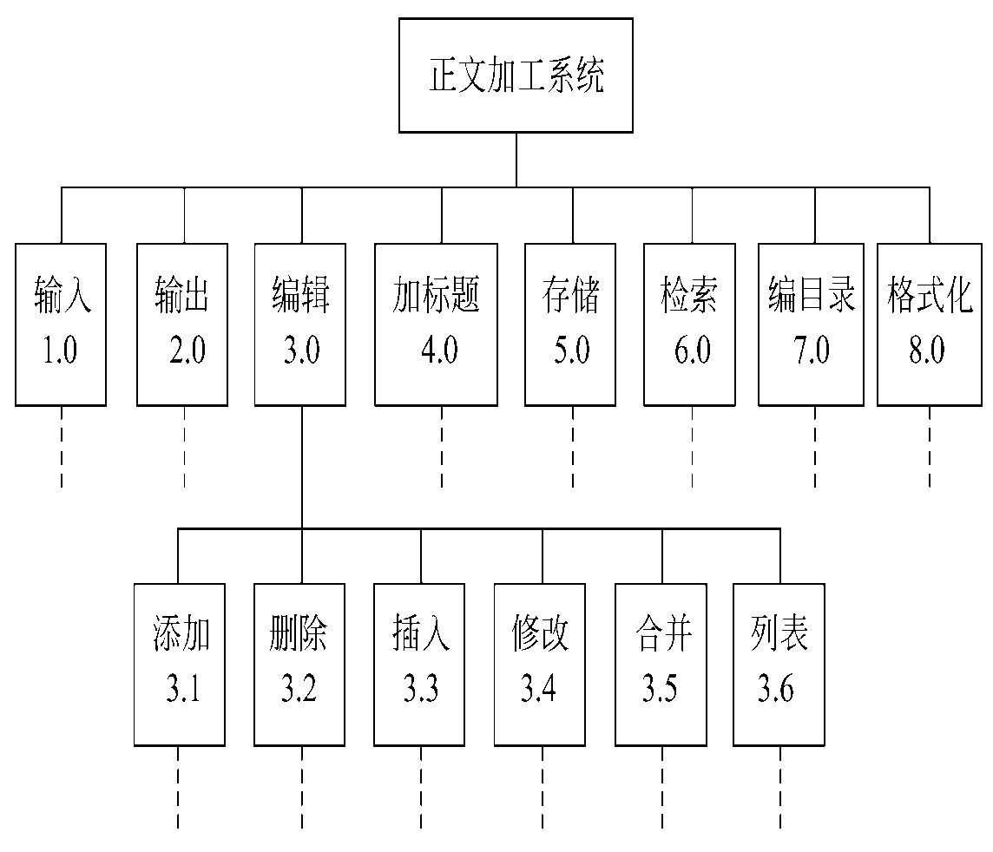
7.3 单元测试
单元测试
右图是一个正文加工系统的部分层次图，假定要测试编号为3.0的关键模块——正文编辑模块。正文编辑模块不是一个独立的程序，需要有一个测试驱动程序来调用它。这个驱动程序说明必要的变量，接收测试数据——字符串，设置正文编辑模块的编辑功能。并且需要有存根程序简化地模拟正文编辑模块的下层模块来完成具体的编辑功能。

Slide 26
7.3 单元测试
单元测试
测试时，设置修改(CHANGE)和添加(APPEND)两种编辑功能，用控制变量CFUNCT标记要求的编辑功能，而且只用一个存根程序模拟正文编辑模块的所有下层模块。
TEST STUB(*存根程序*)
初始化；
输出信息“进入了正文编辑程序”;
输出“输入的控制信息是”CFUNCT;
输出缓冲区中的字符串;
IF CFUNCT=CHANGE
THEN
把缓冲区中第二个字改为***
ELSE
在缓冲区的尾部加???
END IF;
输出缓冲区中的新字符串;
END TEST STUB
TEST DRIVER(*驱动程序*)
说明长度为2500个字符的一个缓冲区;
把CFUNCT置为希望测试的状态;
输入字符串;
调用正文编辑块;
停止或再次初启;
END TEST DRIVER

Slide 27
7.4 集成测试
集成测试
集成测试是测试和组装软件的系统化技术。
由模块组装成程序时有两种方法。一种方法是先分别测试每个模块，再把所有模块按设计要求放在一起结合成所要的程序，这种方法称为非渐增式测试方法；另一种方法是把下一个要测试的模块同已经测试好的那些模块结合起来进行测试，测试完以后再把下一个应该测试的模块结合进来测试。这种每次增加一个模块的方法称为渐增式测试，这种方法实际上同时完成单元测试和集成测试。
Notes:
1、集成测试举例：子系统测试即是在把模块按照设计要求组装起来的同时进行测试，主要目标是发现与接口有关的问题(系统测试与此类似)。
2、与接口有关的问题举例：数据穿过接口时可能丢失；一个模块对另一个模块可能由于疏忽而造成有害影响；把子功能组合起来可能不产生预期的主功能；个别看来是可以接受的误差可能积累到不能接受的程度；全程数据结构可能有问题等。

Slide 28
7.4 集成测试
集成测试
非渐增式测试把所有模块放在一起，作为一个整体来测试。测试时会遇到许多的错误，改正错误非常困难，因为在庞大的程序中想要诊断定位一个错误非常困难，而且改正一个错误之后，马上又会遇到新的错误，这个过程会继续下去，没有尽头。
渐增式测试与“一步到位”的非渐增式测试相反，它把程序划分成小段来构造和测试，在这个过程中比较容易定位和改正错误；对接口可以进行更彻底的测试；可以使用系统化的测试方法。因此，目前在进行集成测试时普遍采用渐增式测试方法。
当使用渐增方式把模块结合到程序中去时，有自顶向下和自底向上两种集成策略。

Slide 29
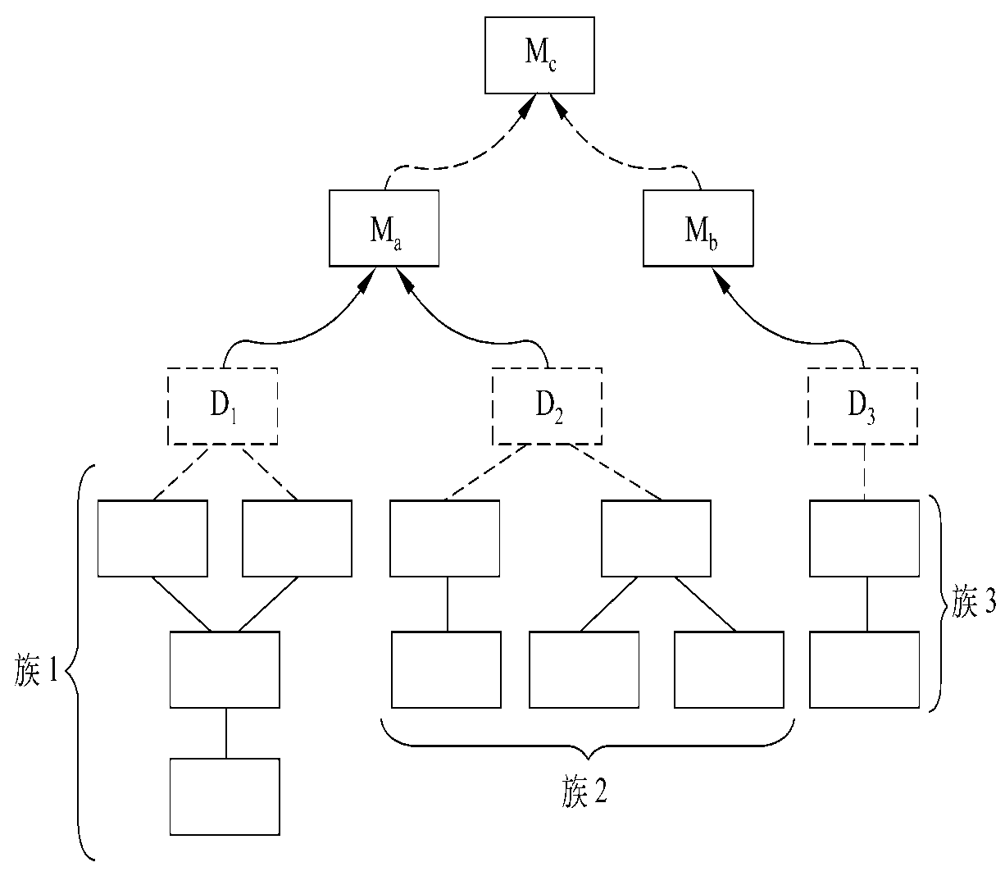
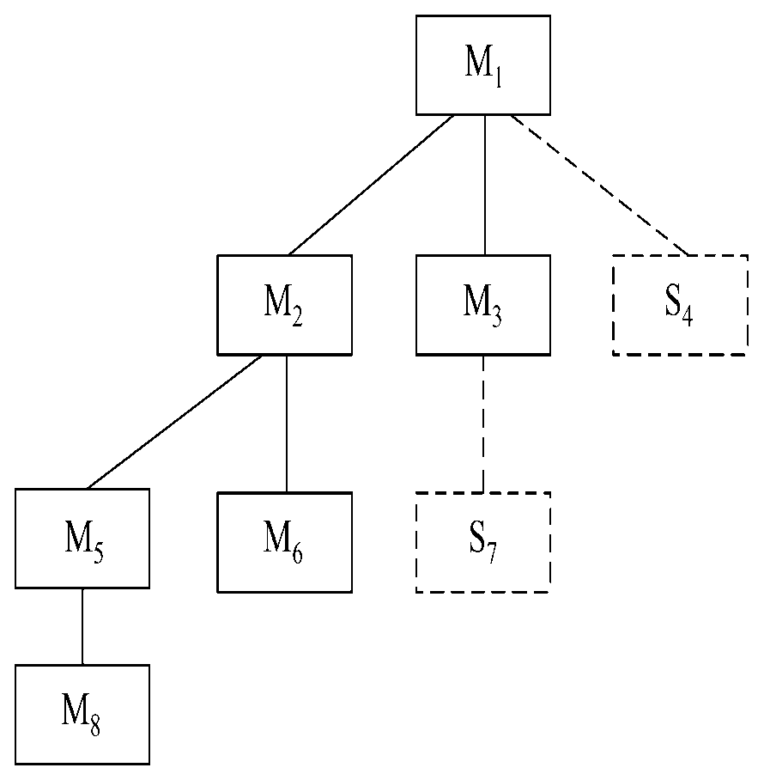
渐增方式把模块结合到程序中去时，有自顶向下和自底向上两种集成策略。但在实践中常采用混合的策略。
7.4.1 自顶向下集成
7.4.2 自底向上集成
深度（宽度）优先组装，需要存根程序
自底向上组装，需要驱动程序

Slide 30
7.4 集成测试
集成测试
7.4.1.自顶向下集成
自顶向下集成方法是从主控制模块开始，沿着程序的控制层次向下移动，逐渐把各个模块结合起来。在把附属于（及最终附属于）主控制模块的那些模块组装到程序结构中去时，或者使用深度优先的策略，或者使用宽度优先的策略。
深度优先的结合方法先组装在软件结构的一条主控制通路上的所有模块。选择一条主控制通路取决于应用的特点，并且有很大任意性。
宽度优先的结合方法是沿软件结构水平地移动，把处于同一个控制层次上的所有模块组装起来。

Slide 31
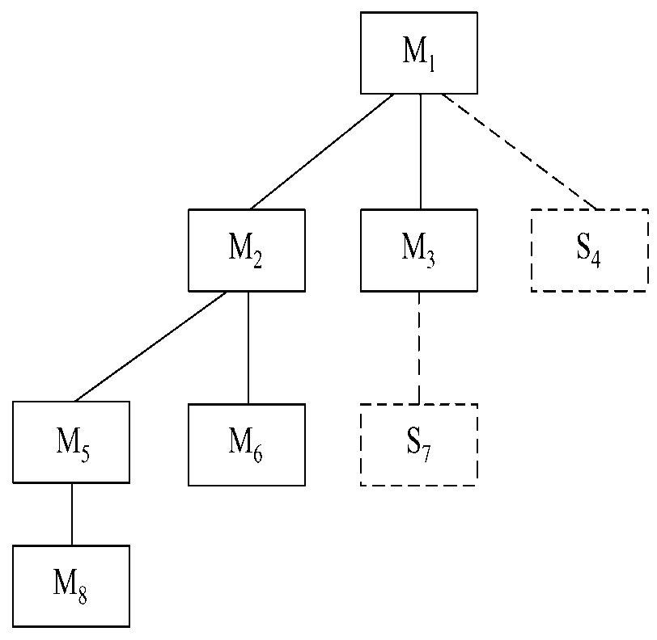
7.4 集成测试
集成测试
如右图，使用深度优先的结合方法，选取左通路，首先结合模块M1\,M2和M5；其次，M8或M6(如果为了使M2具有适当功能需要M6)将被结合进来。然后构造中央的和右侧的控制通路。使用宽度优先的结合方法，首先结合模块M2\,M3和M4(代替存根程序S4)，然后结合下一个控制层次中的模块M5\,M6和M7；如此继续进行下去，直到所有模块都被结合进来为止。

Slide 32
7.4 集成测试
集成测试
模块结合进软件结构的具体过程由下述4个步骤完成：
① 对主控制模块进行测试，测试时用存根程序代替所有直接附属于主控制模块的模块；
② 根据选定的结合策略(深度优先或宽度优先)，每次用一个实际模块代换一个存根程序(新结合进来的模块往往又需要新的存根程序)；
③ 在结合进一个模块的同时进行测试；
④ 为了保证加入模块没有引进新的错误，可能需要进行回归测试(即全部或部分地重复以前做过的测试)。
从②开始不断地重复进行上述过程，直到构造起完整的软件结构为止。

Slide 33
7.4 集成测试
集成测试
自顶向下的结合策略能够在测试的早期对主要的控制或关键的抉择进行检验。在一个分解得好的软件结构中，关键的抉择位于层次系统的较上层，因此首先碰到。
如果选择深度优先的结合方法，可以在早期实现软件的一个完整的功能并且验证这个功能。
在自顶向下测试的初期，存根程序代替了低层次的模块，因此，在软件结构中没有重要的数据自下往上流。为了解决这个问题，测试人员有两种选择：①把许多测试推迟到用真实模块代替了存根程序以后再进行；②从层次系统的底部向上组装软件。
Notes:
1、方法①失去了在特定的测试和组装特定的模块之间的精确对应关系，这可能导致在确定错误的位置和原因时发生困难。方法②称为自底向上的测试，就是下面要讲的自底向上集成。

Slide 34
7.4 集成测试
集成测试
7.4.2.自底向上集成
自底向上测试从“原子”模块(即在软件结构最低层的模块)开始组装和测试。因为是从底部向上结合模块，总能得到所需的下层模块处理功能，所以不需要存根程序。
用下述步骤可以实现自底向上的结合策略。
① 把低层模块组合成实现某个特定的软件子功能的族；
② 写一个驱动程序(用于测试的控制程序)，协调测试数据的输入和输出；
③ 对由模块组成的子功能族进行测试；
④ 去掉驱动程序，沿软件结构自下向上移动，把子功能族组合起来形成更大的子功能族。
上述第②～④步实质上构成了一个循环。

Slide 35
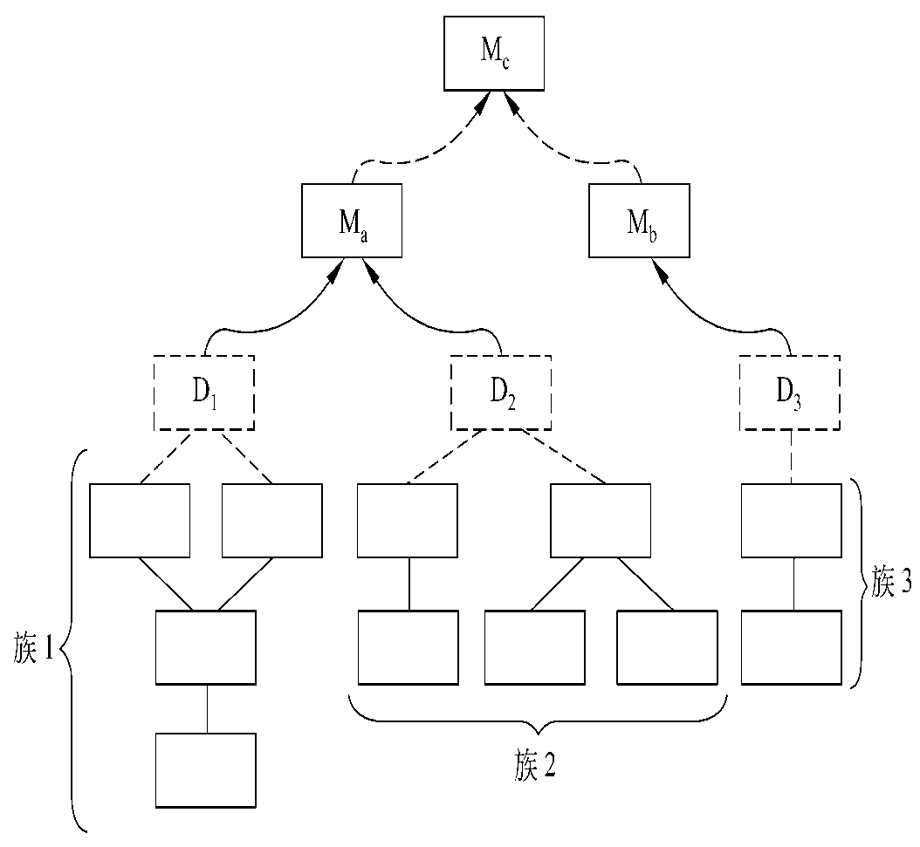
7.4 集成测试
集成测试
右图描绘了自底向上的结合过程。首先把模块组合成族1、族2和族3，使用驱动程序(图中用虚线方框表示)对每个子功能族进行测试。族1和族2中的模块附属于模块M_{a},去掉驱动程序D₁和D₂，把这两个族直接同M_{a}连接起来。类似地，在和模块M_{b}结合之前去掉族3的驱动程序D₃。最终M_{a}和M_{b}这两个模块都与模块M_{c}结合起来。随着结合向上移动，对测试驱动程序的需要减少了。
Notes:
1、事实上，如果软件结构的顶部两层用自顶向下的方法组装，可以明显减少驱动程序的数目，而且族的结合也将大大简化。

Slide 36
7.4 集成测试
7.4.3.不同集成测试策略的比较
自顶向下测试方法的主要优点是不需要测试驱动程序，能够在测试阶段的早期实现并验证系统的主要功能，而且能在早期发现上层模块的接口错误。
自顶向下测试方法的主要缺点是需要存根程序，可能遇到与此相联系的测试困难，低层关键模块中的错误发现较晚，而且用这种方法在早期不能充分展开人力。
自底向上测试方法的优缺点与上述自顶向下测试方法的优缺点刚好相反。
Notes:
1、一般说来，一种方法的优点正好对应于另一种方法的缺点。

Slide 37
7.4 集成测试
一般说来，纯粹自顶向下或纯粹自底向上的策略可能都不实用，人们在实践中创造出许多混合策略。
(1) 改进的自顶向下测试方法。基本上使用自顶向下的测试方法，但是在早期使用自底向上的方法测试软件中的少数关键模块。一般的自顶向下方法所具有的优点在这种方法中也都有，而且能在测试的早期发现关键模块中的错误；但是，它的缺点也比自顶向下方法多一条，即测试关键模块时需要驱动程序。
(2) 混合法。对软件结构中较上层使用的自顶向下方法与对软件结构中较下层使用的自底向上方法相结合。这种方法兼有两种方法的优点和缺点，当被测试的软件中关键模块比较多时，这种混合法可能是最好的折衷方法。

Slide 38
7.4 集成测试
集成测试
7.4.4.回归测试
在集成测试过程中，每当一个新模块结合进来时，程序就发生了变化：建立了新的数据流路径，可能出现了新的I/O操作，激活了新的控制逻辑。在集成测试的范畴中，回归测试是指重新执行已经做过的测试的某个子集，以保证上述这些变化没有带来非预期的副作用。
回归测试就是用于保证由于调试或其他原因引起的变化，不会导致非预期的软件行为或额外错误的测试活动。
回归测试可以通过人工地进行，也可以使用自动化的捕获回放工具自动进行。利用捕获回放工具，软件工程师能够捕获测试用例和实际运行结果，然后可以回放（即重新执行测试用例），并且比较软件变化前后所得到的运行结果。

Slide 39
7.4 集成测试
集成测试
回归测试集（已执行过的测试用例的子集）包括下述3类不同的测试用例。
(1) 检测软件全部功能的代表性测试用例。
(2) 专门针对可能受修改影响的软件功能的附加测试。
(3) 针对被修改过的软件成分的测试。
在集成测试过程中，回归测试用例的数量可能变得非常大。因此，应该把回归测试集设计成只包括可以检测程序每个主要功能中的一类或多类错误的那样一些测试用例。

Slide 40
7.5 确认测试
确认测试
确认测试也称为验收测试，它的目标是验证软件的有效性。
通常，验证指的是保证软件正确地实现了某个特定要求的一系列活动；确认指的是为了保证软件确实满足了用户需求而进行的一系列活动。
软件有效性的一个简单定义是：如果软件的功能和性能如同用户所合理期待的那样，软件就是有效的。
需求分析阶段产生的软件需求规格说明书，准确地描述了用户对软件的合理期望，因此是软件有效性的标准，也是进行确认测试的基础。

Slide 41
7.5 确认测试
确认测试
7.5.1.确认测试的范围
确认测试必须有用户积极参与，或以用户为主进行。用户应该参与设计测试方案，使用用户界面输入测试数据并且分析评价测试的输出结果。
确认测试通常使用黑盒测试法。应该仔细设计测试计划和测试过程，测试计划包括要进行的测试的种类及进度安排，测试过程规定了用来检测软件是否与需求一致的测试方案。
通过测试和调试要保证软件能满足所有功能要求，能达到每个性能要求，文档资料是准确而完整的，此外，还应该保证软件能满足其他预定的要求（例如安全性、可移植性、兼容性和可维护性等）。
确认测试有下述两种可能的结果:
(1) 功能和性能与用户要求一致，软件是可以接受的。
(2) 功能和性能与用户要求有差距。
Notes:
1、在这个阶段发现的问题往往和需求分析阶段的差错有关，涉及的面通常比较广，因此解决起来也比较困难。为了制定解决确认测试过程中发现的软件缺陷或错误的策略，通常需要和用户充分协商。

Slide 42
7.5 确认测试
确认测试
7.5.2.软件配置复查
软件配置复查是确认测试的一个重要内容。复查的目的是保证软件配置的所有成分都齐全，质量符合要求，文档与程序完全一致，具有完成软件维护所必须的细节，而且已经编好目录。
除了按合同规定的内容和要求，由人工审查软件配置之外，在确认测试过程中还应该严格遵循用户指南及其他操作程序，以便检验这些使用手册的完整性和正确性。必须仔细记录发现的遗漏或错误，并且适当地补充和改正。

Slide 43
7.5 确认测试
确认测试
7.5.3.Alpha和Beta测试
如果一个软件是为许多客户开发的（例如，向大众公开出售的盒装软件产品），那么绝大多数软件开发商都使用被称为Alpha测试和Beta测试的过程，来发现那些看起来只有最终用户才能发现的错误。
Alpha测试由用户在开发者的场所进行，并且在开发者对用户的“指导”下进行测试。开发者负责记录发现的错误和使用中遇到的问题。
Alpha测试是在受控的环境中进行的。
Beta测试由软件的最终用户们在一个或多个客户场所进行。与Alpha测试不同，开发者通常不在Beta测试的现场。
Beta测试是软件在开发者不能控制的环境中的“真实”应用。
Notes:
1、用户记录在Beta测试过程中遇到的一切问题（真实的或想象的），并且定期把这些问题报告给开发者。接收到在Beta测试期间报告的问题之后，开发者对软件产品进行必要的修改，并准备向全体客户发布最终的软件产品。

Slide 44

谢谢
Notes:
技术可行性
塔防游戏发展历程相对比较悠久，且当下非常热门，相应的制作技术成熟，在网上可以找到很多视频参考教程。
我们将使用Unity进行项目开发，Unity是一个很完备的游戏引擎，且对于新手比较友好，学习成本相较于其他著名游戏引擎比较低。
经济可行性
我们的项目为学习研究性质，小组成员自发劳动，不需要提供人力成本，且使用完全免费的开发环境，因此开发成本基本为零。
我们的项目无经济效益，但是可以为参与项目的成员带来丰厚的项目开发管理经验，为将来的发展提供帮助。
操作可行性
塔防游戏作为游戏领域的一个大类，已经有非常繁多各有创意的游戏，其中不乏许多著名游戏如《植物大战僵尸》、《保卫萝卜》、《部落冲突》等，可见在现今该游戏形式的发展极其迅速且非常受世界各地的玩家欢迎，所以这样的研究是有其操作价值的。

